Slide 1
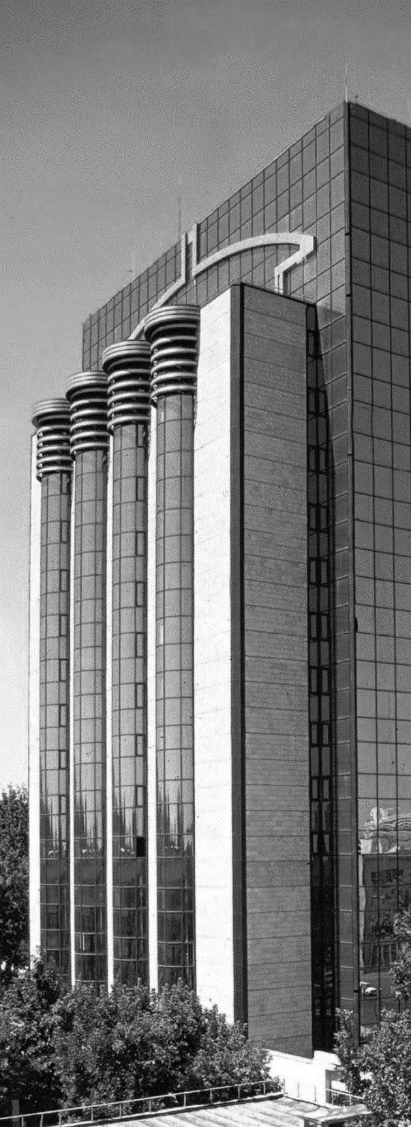

Давлат белгиси МЧЖ
Мавзу: Коррупцияга қарши курашишнинг ҳуқуқий асослари
Тошкент - 2026

Slide 2

Мундарижа:
Давлат белгиси МЧЖ
Кириш.
Коррупция тушунчаси, унинг шакллари ва сабаблари.
Коррупцияга қарши курашиш соҳасидаги қонунчилик.
Марказий банкда коррупцияга қарши курашишга доир ички ҳужжатлар.
Коррупциявий ҳаракатлар учун жавобгарлик.
Марказий банк ходимларининг меҳнат шартномасида белгиланган коррупцияга қарши курашиш юзасидан мажбуриятлар.
2
2

Slide 3
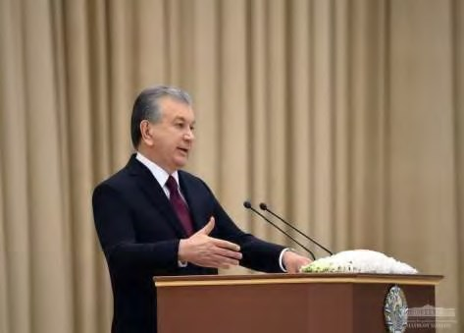
Давлат белгиси МЧЖ
.
“Коррупциянинг ҳар қандай кўринишига муросасиз бўлиш кундалик ҳаёт тарзимизга айланиши шарт.
Бу иллатга қарши курашишга барча давлат органлари, сиёсий партиялар, жамоат ташкилотлари, оммавий ахборот воситалари, умуман, ҳар бир фуқаро сафарбар этилиши зарур”.
Ўзбекистон Республикаси Президенти Ш.Мирзиёевнинг 2020 йил 29 декабрдаги Олий Мажлисга Мурожаатномасидан
3

Slide 4


Давлат белгиси МЧЖ
.
Лотинча “corruptio” сўзидан олинган бўлиб, “емирилиш”, “бузилиш” деган маъноларни англатади.
Коррупция сўзининг ижтимоий кўриниши “хокимиятни бузиш, чиритиш орқали сотиб олиш” деган маънони беради.
4

Slide 5
Давлат белгиси МЧЖ
Коррупция — шахснинг ўз мансаб ёки хизмат мавқеидан шахсий манфаатларини ёхуд ўзга шахсларнинг манфаатларини кўзлаб моддий ёки номоддий наф олиш мақсадида қонунга хилоф равишда фойдаланиши, худди шунингдек бундай нафни қонунга хилоф равишда тақдим этиш.
Коррупция тушунчаси
5

Slide 6

Давлат белгиси МЧЖ
Коррупциянинг бир нечта турлари мавжуд
Маиший коррупция
Хусусий сектордаги
Давлат органлардаги
коррупция
коррупция
Асосан мансабдор шахслар ва давлат хизматчиларининг кундалик иш фаолиятида фуқаролар билан муносабатларида кенг тарқалган
Хусусий сектор ҳамда ҳокимият вакилларининг тадбиркорлик субъектлари
билан муносабатларида учрайди
Давлат бошқарув органлари, сиёсий ҳукмрон доиралар ҳамда одил судлов тизими фаолиятида учрайди

Slide 7
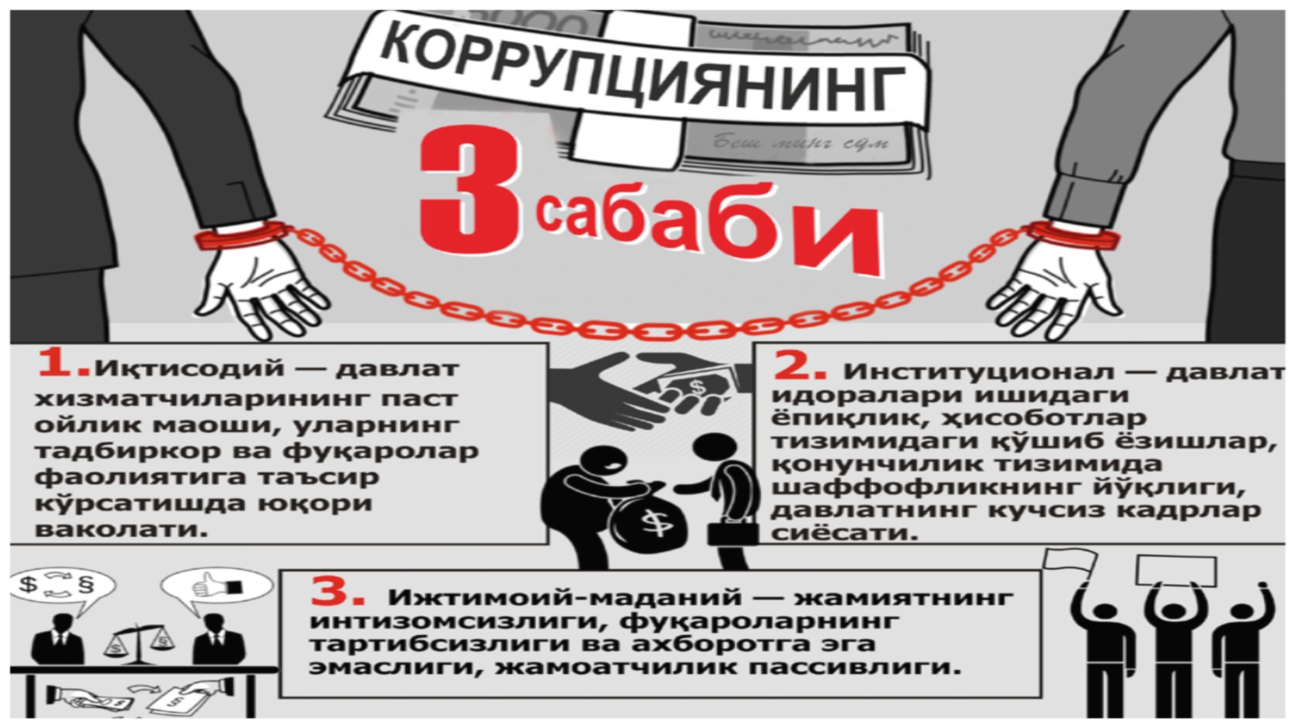
Давлат белгиси МЧЖ

Slide 8
Давлат белгиси МЧЖ
Мамлакат иқтисодиёти асосан давлат томонидан бошқарилиши;
Давлат бошқарув органларининг халқ билан алоқалари узилиб қолганлиги;
Халқнинг этник жиҳатдан бирдам эмаслиги;
Давлат секторида ойлик маошларнинг хусусий секторга қараганда анча пастлиги;
Муайян хизмат турларида давлатда якка ҳукмронлик ўрнатилгани;
Иқтисодий барқарорликнинг мавжуд эмаслиги;
Иқтисодий ривожланиш (ЯИМнинг аҳоли жон бошига ўсиши) суръатлари пастлиги;
Илмий изланишларга кўра, коррупциявий ҳолатларнинг пайдо бўлиш сабаблари:
8
8

Slide 9
Давлат белгиси МЧЖ
Жамиятнинг ҳуқуқий маданияти пастлиги;
Фуқароларнинг давлат органлари фаолияти устидан жамоатчилик назорати сустлиги.
Мамлакатдаги сиёсий беқарорлик;
Илмий изланишларга кўра, коррупция даражаси юқорилигининг сабаблари:
Жамият ва давлат бошқарувида сиёсий ҳомийлик, маҳаллилийчилик, қариндош-уруғ ва ошна-оғайнигарчилик муносабатларининг юқорилиги;
Икки хил талқин этиладиган қонун нормаларининг мавжудлиги;
Жамиятда радикал-диний қарашларнинг мавжудлиги;
9
9
9

Slide 10
Давлат белгиси МЧЖ
Коррупцияга қарши курашиш соҳасидаги қонунчилик ҳужжатлари:
Халқаро шартномалар;
Ўзбекистон Республикасининг Конституцияси;
Ўзбекистон Республикасининг қонунлари;
Ўзбекистон Республикаси Олий Мажлиси палаталарининг қарорлари;
Ўзбекистон Республикаси Президентининг фармонлари ва қарорлари;
Ўзбекистон Республикаси Вазирлар Маҳкамасининг қарорлари;
Вазирликлар, давлат қўмиталари ва идораларнинг буйруқлари ҳамда қарорлари;
Маҳаллий давлат ҳокимияти органларининг қарорлари.

Slide 11

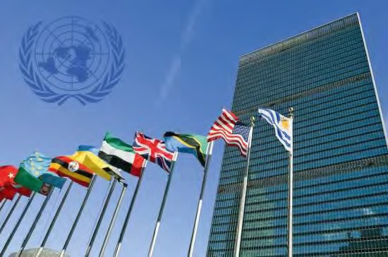

Давлат белгиси МЧЖ
Коррупцияга қарши курашиш соҳасидаги халқаро шартномалар.
Бирлашган Миллатлар Ташкилотининг 2003 йил 31 октябрдаги “Коррупцияга қарши” конвенцияси (Ўзбекистон Республикаси 2008 йил 7 июлда қўшилган)
Иқтисодий ҳамкорлик ва ривожланиш ташкилоти доирасида 2003 йил 10 сентябрда қабул қилинган коррупцияга қарши курашнинг Истанбул режаси (Ўзбекистон Республикаси 2010 йил март ойида қўшилган)
11

Slide 12

Давлат белгиси МЧЖ
1. Ўзбекистон Республикасининг 2017 йил 3 январдаги ЎРҚ-419-сонли “Коррупцияга қарши курашиш тўғрисида”ги қонуни;
2. Ўзбекистон Республикасининг 2017 йил 11 сентябрдаги ЎРҚ-445-сонли “Жисмоний ва юридик шахсларнинг мурожаатлари тўғрисида”ги қонуни;
3. Ўзбекистон Республикасининг 2018 йил 8 январдаги ЎРҚ-457-сонли “Маъмурий тартиб-таомиллар тўғрисида”ги қонуни;
4. Ўзбекистон Республикасининг 2018 йил 12 апрелдаги ЎРҚ-474-сонли “Жамоатчилик назорати тўғрисида”ги қонуни;
5. Ўзбекистон Республикасининг 2019 йил 10 майдаги ЎРҚ-537-сонли “Давлат-хусусий шериклик тўғрисида”ги қонуни ва бошқалар;
6. Ўзбекистон Республикасининг 2021 йил 22 апрелдаги ЎРҚ-684-сонли “Давлат харидлари тўғрисида”ги қонуни;
7. Ўзбекистон Республикасининг 2024 йил 5 июндаги ЎРҚ-931-сонли “Манфаатлар тўқнашуви тўғрисида”ги қонуни.
12
12

Slide 13
Марказий банкда коррупцияга қарши курашишга доир ички ҳужжатлар:
Давлат белгиси МЧЖ
2
Ўзбекистон Республикаси Марказий банк тизимида манфаатлар тўқнашувини аниқлаш ва бошқариш тўғрисида низом;
3
Ўзбекистон Республикаси Марказий банки тизимида контрагентларни ўрганишга оид йўриқнома;
4
Ўзбекистон Республикаси Марказий банкида коррупциявий хавф-хатарларни баҳолаш услубиёти;
1
Ўзбекистон Республикаси Марказий банкининг коррупцияга қарши курашиш сиёсати;

Slide 14
Давлат белгиси МЧЖ
Ўзбекистон Республикаси Марказий банк тизимида коррупцияга қарши тартиб-таомилларнинг самарадорлигини мониторинг ва назорат қилиш услубиёти;
6
Ўзбекистон Республикаси Марказий банки тизимида ишга қабул қилинаётган номзодларни ҳамда юқори лавозимга тайинланаётган ходимларни ўрганиш тўғрисида йўриқнома;
7
Ўзбекистон Республикаси Марказий банки тизимида алоқа каналлари орқали коррупциявий хатти-ҳаракатлар ҳамда манфаатлар тўқнашуви тўғрисида келиб тушган хабарларни қабул қилиш ва кўриб чиқиш регламенти;
8
Ўзбекистон Республикаси Марказий банки тимида коррупцияга қарши курашиш тизимининг ҳолати тўғрисидаги ҳисоботни шакллантириш ва тақдим этиш тўғрисидаги низом.
5

Slide 15
Давлат белгиси МЧЖ
Ўзбекистон Республикаси Марказий банки тизимидаги ходимларнинг этика ва коррупцияга қарши курашиш соҳасида ўқитилишини ташкил қилиш тўғрисидаги Йўриқнома;
10
Ўзбекистон Республикаси Марказий банки тизимида ходимларнинг коррупциявий хатти-ҳаракатлари, одоб-аҳлоқ ва ички меҳнат тартиби қоидаларини бузиш ҳолатлари устидан хизмат текширувларини ўтказиш бўйича Регламент;
11
Ўзбекистон Республикаси Марказий банки тизимида коррупцияга оид ҳуқуқбузарликлар тўғрисида хабар берган ходимларни рағбатлантириш ҳамда уларнинг таъқиб қилинмаслиги кафолатлари тўғрисида тартиб;
9
12
Ўзбекистон Республикаси Марказий банки тизимида ходимлар томонидан меҳнат фаолияти билан боғлиқ совға ва меҳмондўстлик белгиларини қабул қилиш, совға қиймати ва уни тасарруф этиш тартиби тўғрисидаги Низом.
15

Slide 16
Давлат белгиси МЧЖ
Коррупциявий ҳаракатлар учун жавобгарлик:
Ўзбекистон Республикасининг “Коррупцияга қарши курашиш тўғрисида”ги Қонунининг 27-моддаси
Коррупцияга оид ҳуқуқбузарликлар содир этганлик қонунчиликка мувофиқ жавобгарликка сабаб бўлади.
Коррупцияга оид ҳуқуқбузарлик содир этган шахслар суднинг қарорига кўра муайян ҳуқуқлардан, шу жумладан муайян лавозимларни эгаллаш ҳуқуқидан қонунга мувофиқ маҳрум этилиши мумкин.
Юридик шахслар коррупцияга оид ҳуқуқбузарликларни содир этганлик учун қонунда белгиланган тартибда жавобгар бўлади.
16

Slide 17
Давлат белгиси МЧЖ
Коррупциявий ҳаракатлар учун жавобгарлик:
Ўзбекистон Республикаси Маъмурий жавобгарлик тўғрисидаги кодекси
- Давлат органининг, давлат иштирокидаги ташкилотнинг ёки фуқаролар ўзини ўзи бошқариш органининг хизматчисини пора эвазига оғдириб олиш 193-1-модда (БҲМнинг 30 бараваригача миқдорда жарима);
- Давлат органи, давлат иштирокидаги ташкилот ёки фуқароларнинг ўзини ўзи бошқариш органи хизматчисининг қонунга хилоф равишда моддий қимматликлар олиши ёки мулкий манфаатдор бўлиши 193-2-модда (БҲМнинг 30 бараваригача миқдорда жарима);
- Манфаатлар тўқнашуви тўғрисидаги қонунчилик талабларини бажармаслик 193-4-модда (БҲМнинг 30 бараваригача миқдорда жарима).
17
17

Slide 18
Коррупциявий ҳаракатлар учун жавобгарлик:
Давлат белгиси МЧЖ
Ҳокимият ёки мансаб ваколатини суиистеъмол қилиш 205-модда, ҳокимият ёки мансаб ваколати доирасидан четга чиқиш 206-модда ва мансаб сохтакорлиги 209-модда (БҲМнинг 600 бараваригача жарима ёки 5 йилгача озодликдан маҳрум этиш);
Ҳокимият ҳаракатсизлиги 208-модда (уч йилгача озодликдан маҳрум қилиш);
Пора олиш 210-модда, пора бериш 211-модда ва пора олиш-беришда воситачилик қилиш 212-модда (БҲМнинг 100 бараваригача жарима ёки 15 йилгача озодликдан махрум қилиш);
Давлат органи, давлат иштирокидаги ташкилот ёки фуқароларнинг ўзини ўзи бошқариш органи хизматчисининг қонунга хилоф равишда моддий қимматликлар олиши ёки мулкий манфаатдор бўлиши 213-214-моддалари (БҲМнинг 100 баравари миқдорида жарима ёки 8 йил муддатга ОМҚ)
Ўзбекистон Республикаси
Жиноят кодекси
18

Slide 19

Давлат белгиси МЧЖ
Марказий банк ходимларининг меҳнат шартномасида белгиланган коррупцияга қарши курашиш юзасидан мажбуриятлари.
Лавозим мажбуриятларини суистеъмол қилмаслик, Марказий банкнинг ички меъёрий ҳужжатлари, шу жумладан коррупцияга қарши курашиш қоидаларига риоя қилиш ҳамда бирор-бир шахслар ёки ходимлар томонидан содир этилган коррупциявий ҳуқуқбузарликларнинг ўзларига маълум бўлган ҳолатлари ҳақида ўз раҳбарини ҳамда Марказий банкнинг коррупцияга қарши курашишга масъул бўлган таркибий бўлинмасини зудлик билан хабардор қилиш ходимнинг мажбуриятларидан бири ҳисобланади.
19

Slide 20
Давлат белгиси МЧЖ
ЭЪТИБОРЛАРИНГИЗ УЧУН РАҲМАТ !
20

